Slide 1
A klasszicizmus vagy neoklasszicizmus szobrászata Európában
Az antik stílus a pompei ásatásoknak köszönhetően jött újra divatba. (Domenico Fontana nápolyi mérnök 1592-ben
a Samo folyó csatornázási munkálatai közben talált rá a romokra.)
A kor szobrászai szívesen tanultak Itáliában, ihletet merítettek, de nem másoltak. Szigorú szabályoknak megfelelve, egyszerű eszközökkel dolgoztak.
(Pl. szögeket vertek a gipszmodell fontosabb pontjaiba, körzővel lemérték a távolságokat, úgy faragták ki aztán a márványt. Vagy azonos osztású rácshálót helyeztek a kész gipszmodell és a kifaragandó márványtömb fölé, és belógatott függőónok segítségével pontosították a méreteket, ellenőrizték az arányokat.)
Itáliában hamar üzletté vált az antik másolás, stagnálni kezdett a szobrászat. Változást Canova hozott (nyugalom, egyensúly, kecsesség, fiatalság, szenvedély, testi erő ábrázolása). Canova úgy gondolta, hogy az antikvitás „szellemét” kell megjeleníteni.
Houdon francia szobrász művészete jellegzetes átmenet a barokkból az erősen racionális, polgári ízlésű klasszicizmusba. Eleven, ugyanakkor mértéktartó. Kapcsolatai a kor nagy gondolkodóival felszabadítóan hatottak rá. Folyamatosan dolgozott és kiállított, de királyi megbízatásokat nem kap.
Bertel Thorvaldsen dán szobrász közel egy nemzedékkel Canova után. Élete nagy részét Rómában töltötte. Kiegyensúlyozatlan egyéniség, merev, hűvös művek.
Anglia: arckép- és síremlékszobrászat. Thomas Banks, Joseph Volekens.
Németország: Johann Heinrich Damecker, Johann Gottfried Schadow.
Magyarország: gyakorlott kőfaragók készítenek oromreliefeket, attika-díszeket, díszes csarnokokba mitológiai alakokat, udvari kútszobrokat, oltárokat, szószékeket. Huber József, Dunaiszky Lőrinc.
Ferenczy István nemes célja az önálló nemzeti hagyományokra épülő szobrászat megteremtése. Emelkedett, lelkes, elszánt reformkori művész, de tanulmányai félbemaradnak, s talán nem is annyira tehetséges. Ismertebb művei: Kölcsey Ferenc; Pásztorlányka avagy A szép mesterségek kezdete (Canova tanácsait követve faragta); Csokonai mellszobra. Éremmetsző is volt.

Slide 2
Jean Antoine Houdon
1741-1828

Slide 3
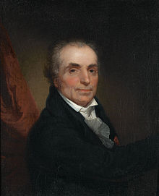
Houdon portréja
festette: Rembrandt Peale brit-amerikai festő, Pennsylvania, USA
1808-ban

Slide 4
született: 1741-ben Versailles-ban
meghalt: 1828-ban Párizsban, 87 évesen. A Montparnasse-i temetőben nyugszik.
anyai nagyapja kertész, apja iskolaszolga, majd gondnok
szobrász, éremművész, a Francia Becsületrend akadémiai végzettségű lovagja
felesége: Marie-Ange-Cécile Langlois, egy grófnő és egy bankár lánya, Houdon managere, megrendeléseinek, pénzügyeinek intézője, szobrászműhelyének vezetője. Angolból fordít is.
lányaik: Sabine, Claudine (Antoinette Claude) és Anne-Ange
„A felvilágosodás szobrásza”, klasszicista, neoklasszicista, elfogulatlan természetességgel formáz, alakjait lélektanilag is jellemzi; mind az alakfelépítésben, mind a mintázásban, mind az arcképszobrászatban nagyon jó. Márvány, bronz, terrakotta (égetett agyag) és gipsz munkái vannak.
9 évesen kezd el szobrászkodni, művészeti iskolába jár. Mesterei: Slodzt, Lemoyne és Pigalle.
(9+3 év oktatás)
20 évesen elnyer egy római ösztöndíjat. 8 évig marad, behatóan tanulmányozza Michelangelo-t, rajz- és anatómiai tanulmányokat folytat (Rómában a klasszicizmus ekkor kezdi kiszorítani a berninizmust)
Houdon összekapcsolja a realizmust a görög idealizmussal
első sikere a L’Écorché (1767)

Slide 5
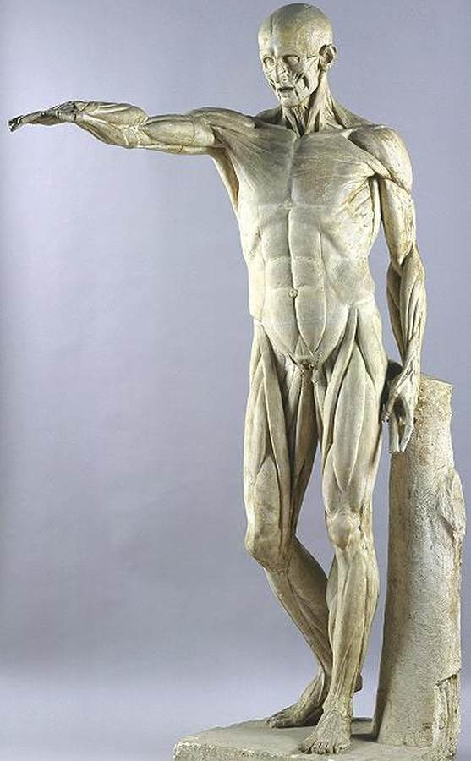
L’Écorché avagy A megnyúzott férfi, 1767.
gipsz
Washington, Gallery of Art
Keresztelő Szent János szobrának elkészítésére kérték fel a Santa Maria degli Angeli Bazilika számára. Tanulmányként készült ez az anatómiai modell. Gipszváltozata Gothaban a Schloss Friedensteinben, későbbi, módosított bronzváltozata a párizsi École Nationale Superieure des Beaux Artsban van.
Jól bizonyítja, hogy Houdon a természet tanulmányozásából nyert nagyszerű ihletet.

Slide 6
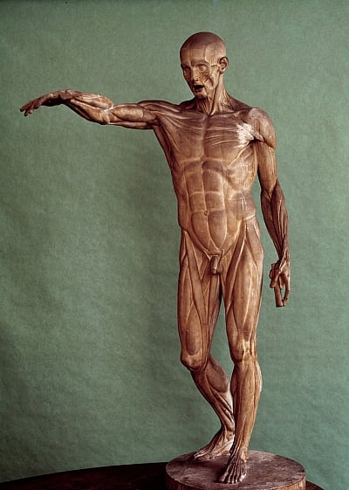

Slide 7
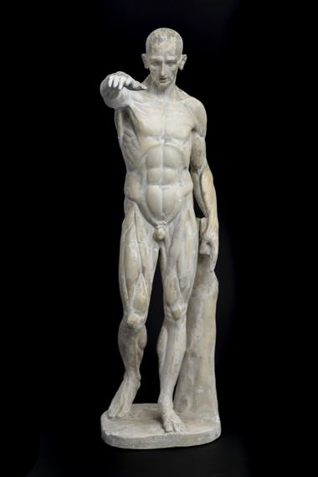
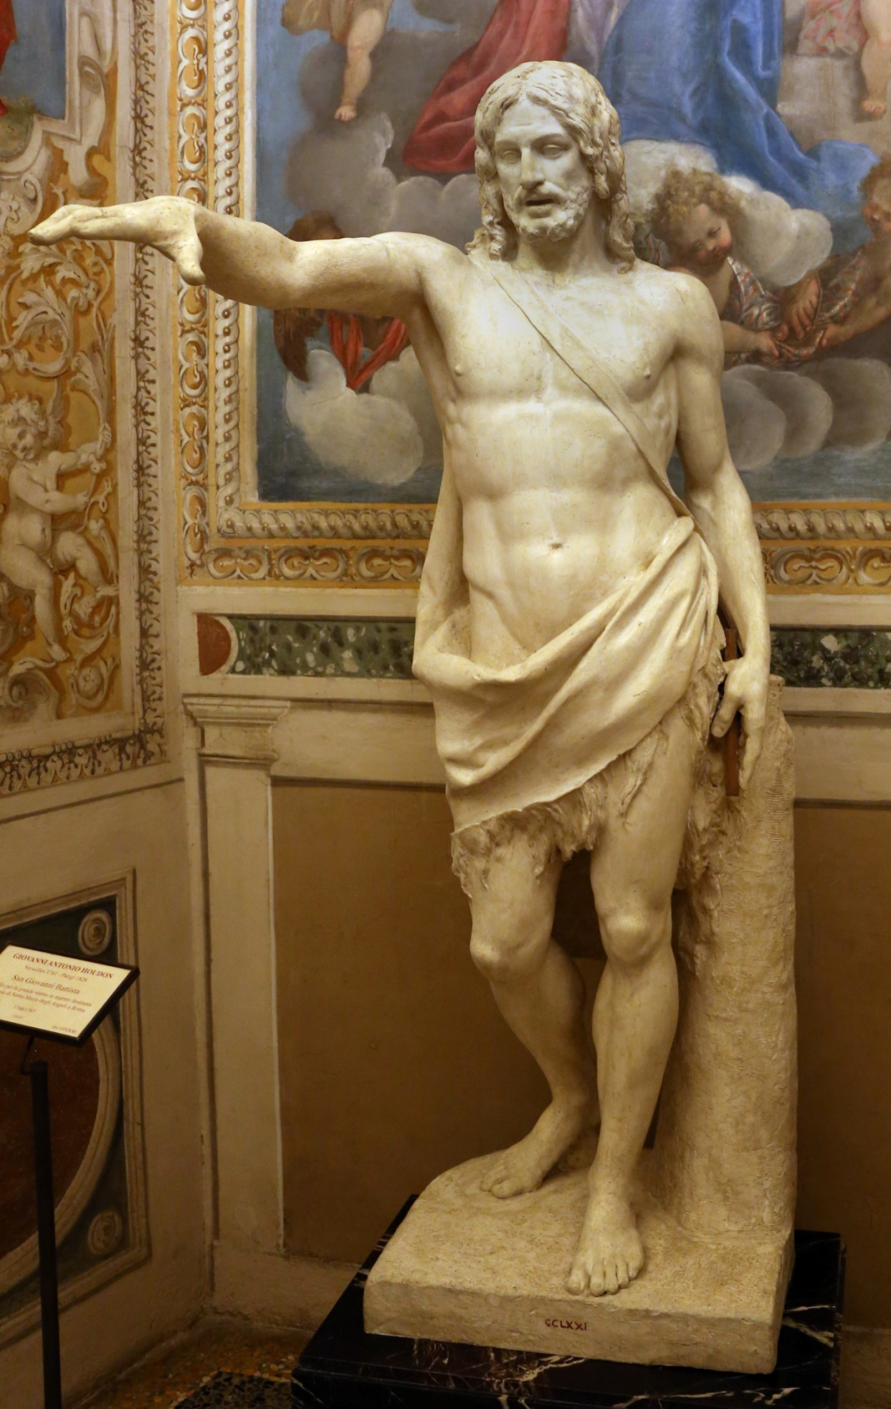

Slide 8
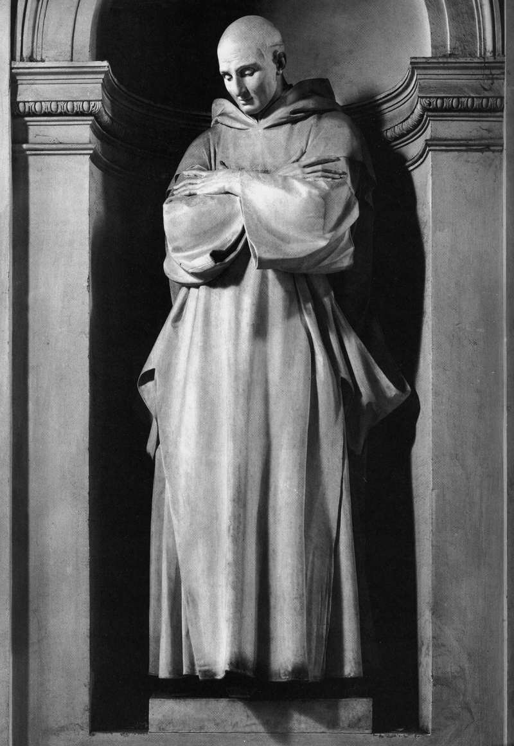
Szintén első sikerei közül: Szent Brúnó
1766-67.
márvány, 3,15 m magas,
a Santa Maria degli Angeli templom előcsarnokában van, Rómában
Róma karthauzi szerzetesei rendelték meg rendjük alapítója (1084) tiszteletére
Nevük egy Chartreuse nevű, 1175 m magasságban elhelyezkedő, lakatlan, zord völgyre vezethető vissza, ahol folytathatták a szent remeték hagyományos életét.
Jelmondatuk: „A kereszt szilárdan áll, míg a világ forog.” Brúnót II. Orbán pápa hívta Rómába, ahol Diocletianus egykori thermái helyén remeteként élhetett. Nem akart püspök lenni.
Letisztult egyszerűség, nagyfokú koncentráció, elragadtatott, elmélyült tekintet. A karthauzi-ideál megtestesítője.

Slide 9
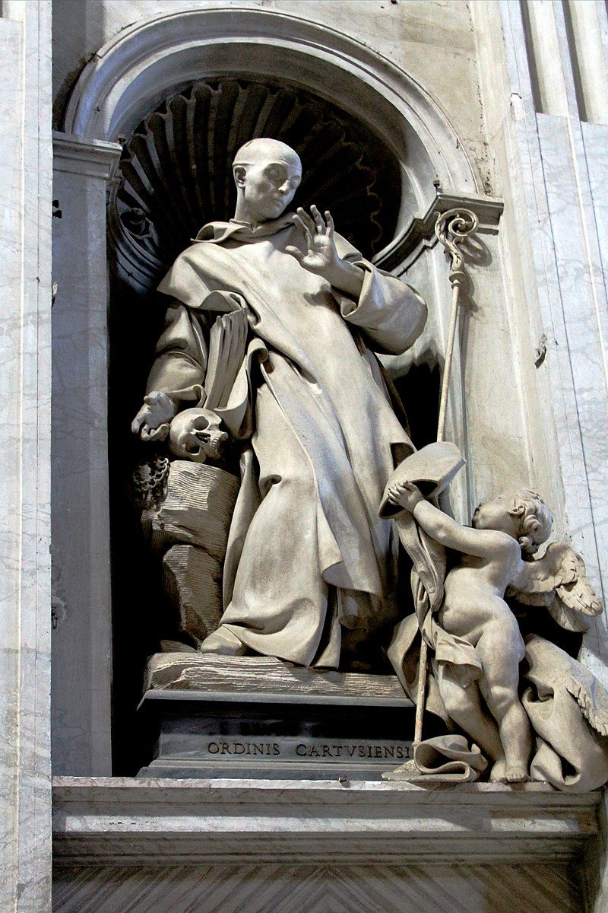
Slodzt: Szent Brúnó (1744.), Szent Péter Székesegyház, Róma
barokkosan mozgalmas, teátrális történetmesélés, kellékek, de már a klasszicizmus felé
több eltérés, mint hasonlóság

Slide 10
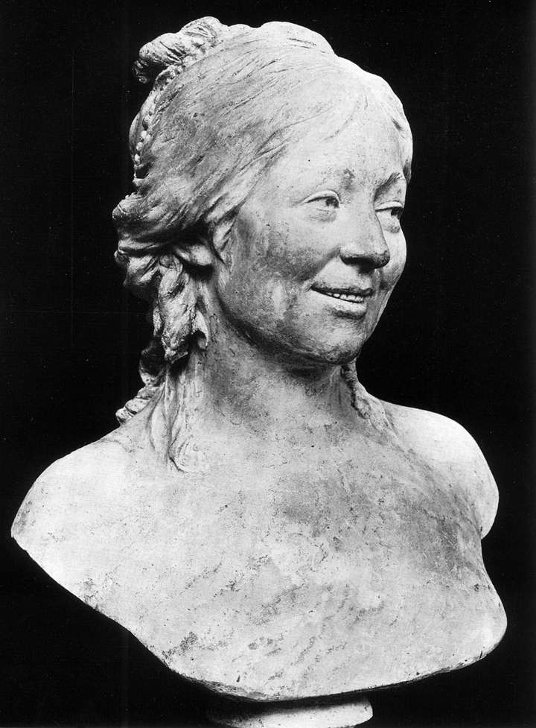
Marie-Ange Langlois büsztje
1770 k., márvány, Louvre, Párizs
a mellszobrai talán a legismertebbek,
készültek családtagokról, barátokról, azok gyerekeiről, ismerősökről, tudósokról, politikusokról, művészekről
mind realisztikusak, tükrözik modelljeik személyiségjegyeit, lelkületét is

Slide 11
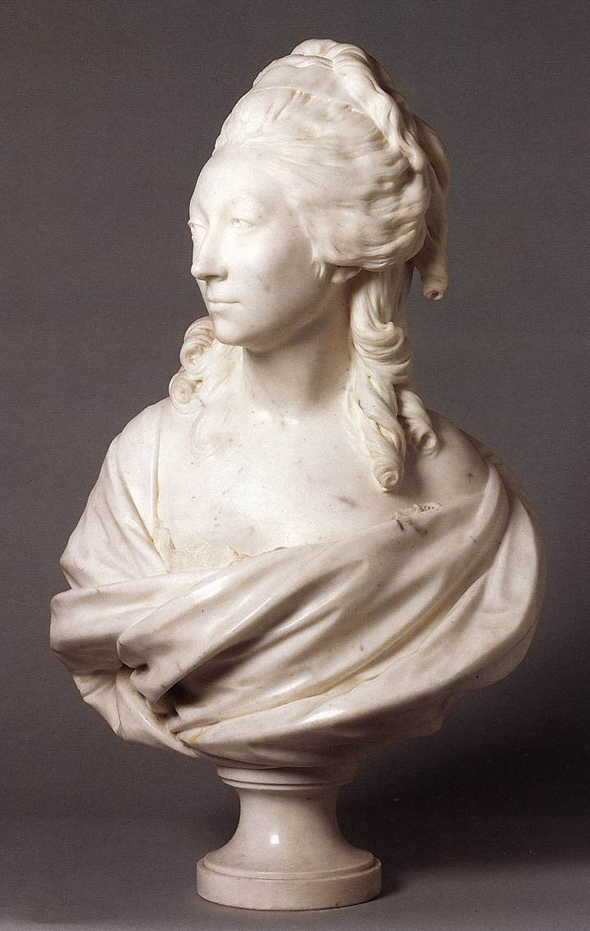
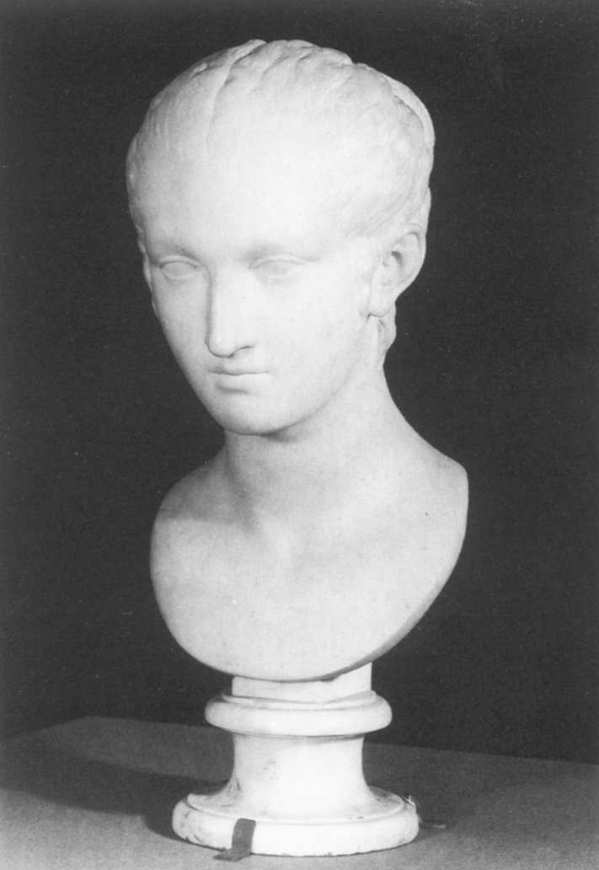
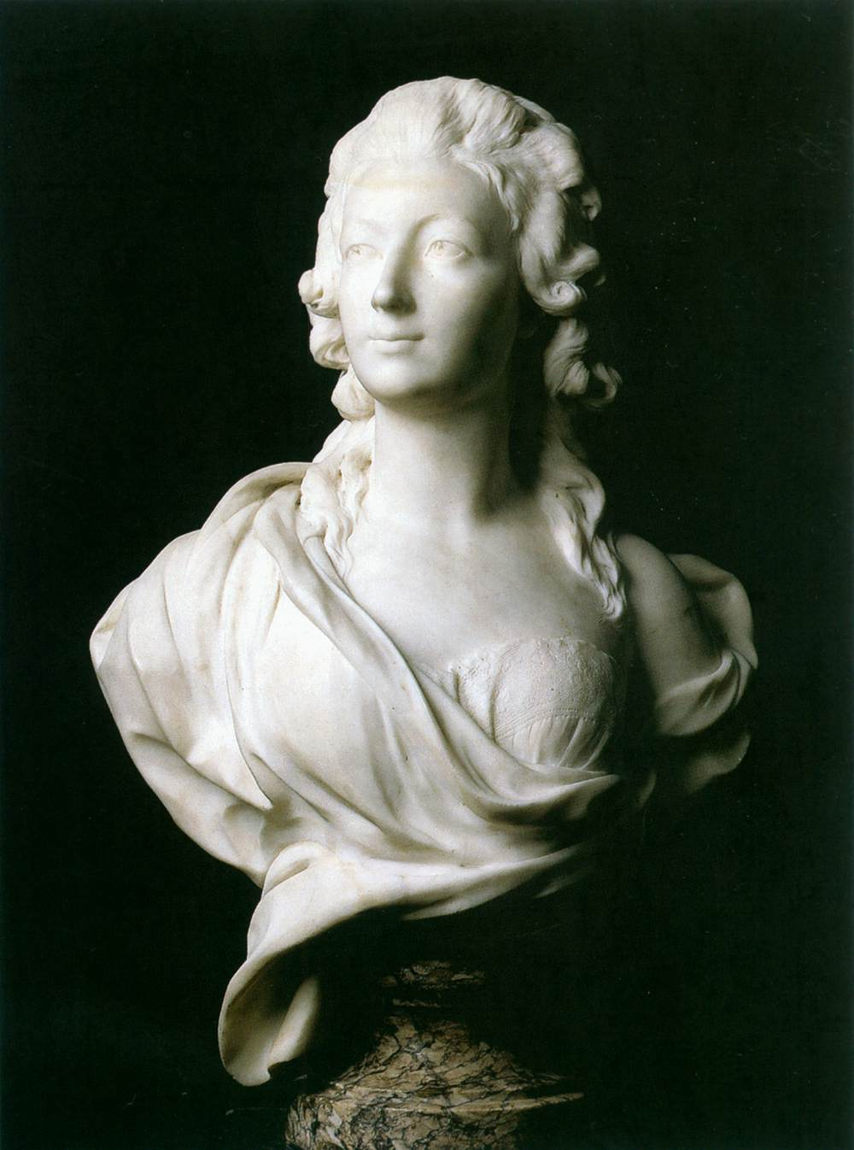
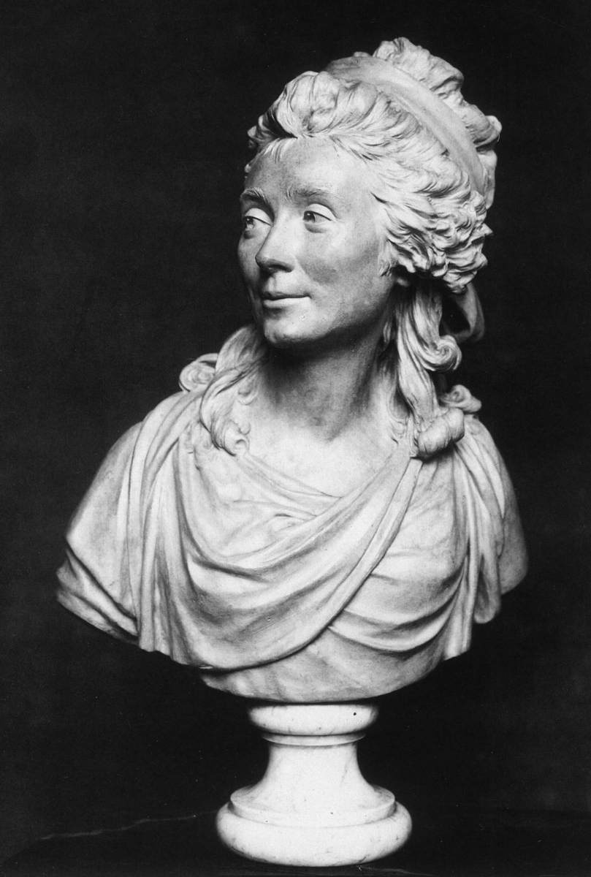

Slide 12
Madame de Sérilly
1782.
márvány, 62 cm magas,
Wallace Gyűjtemény, London
18 éves volt, mikor ez a portré készült
7 évvel később csak úgy úszta meg a guillotine-t, hogy terhesnek hazudta magát
párizsi budoárjának lambériája Londonban látható a Victoria és Albert múzeumban

Slide 13
Mademoiselle Servat
1777.
márvány, 77 cm magas,
Liebighaus, Frankfurt
érdekes, ellentmondásos kidolgozás, néhol aprólékosan részletező, másutt elnagyolt, szinte stilizált

Slide 14
Comtesse de Sabran (grófnő)
1785 k.
márvány, Neues Palais, Potsdam
a kortársak visszaemlékezései szerint bájos, élénk, intelligens nő volt, félrefordított feje is ezen jellemvonásait erősíti

Slide 15
Parasztlány Frascatiból
1774.
márvány,
96 cm magas,
Cognacq-Jay Múzeum, Párizs

Slide 16
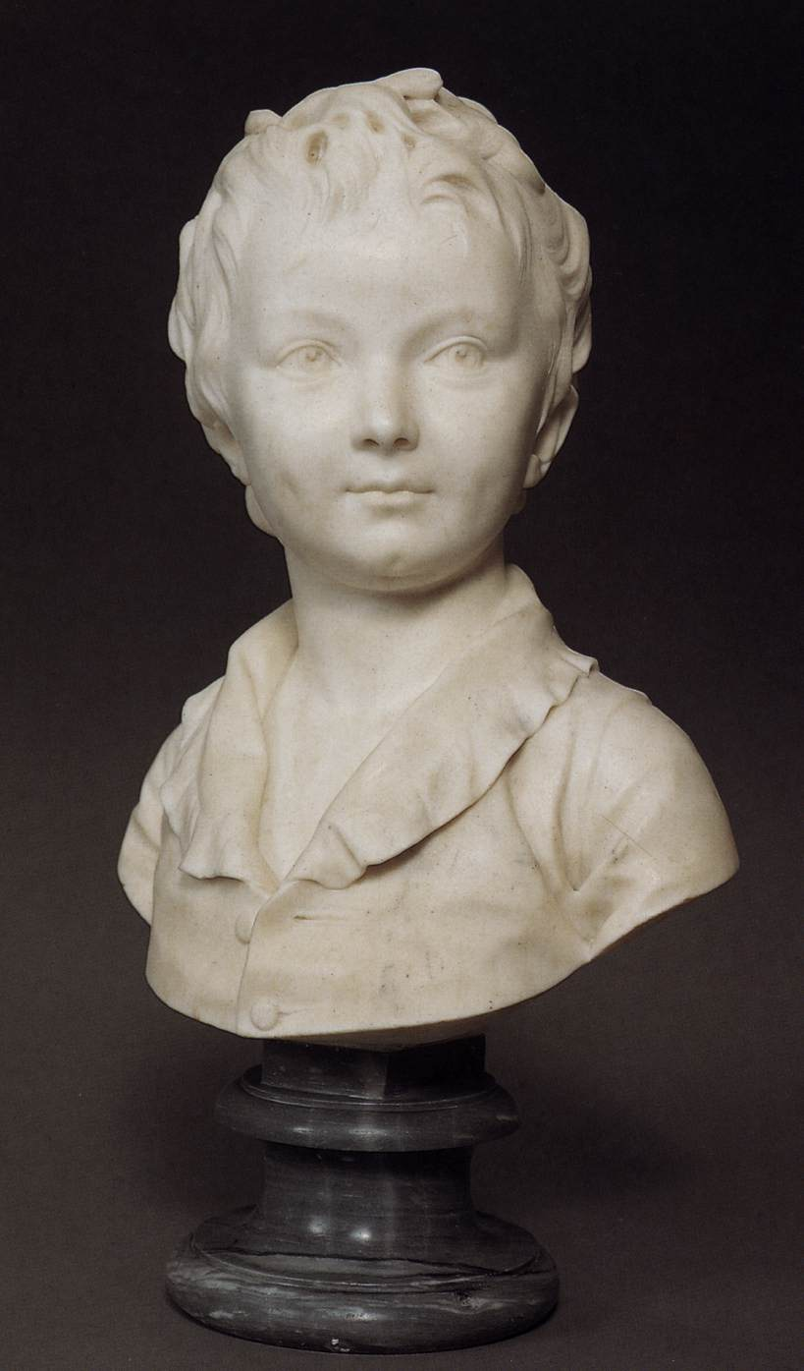
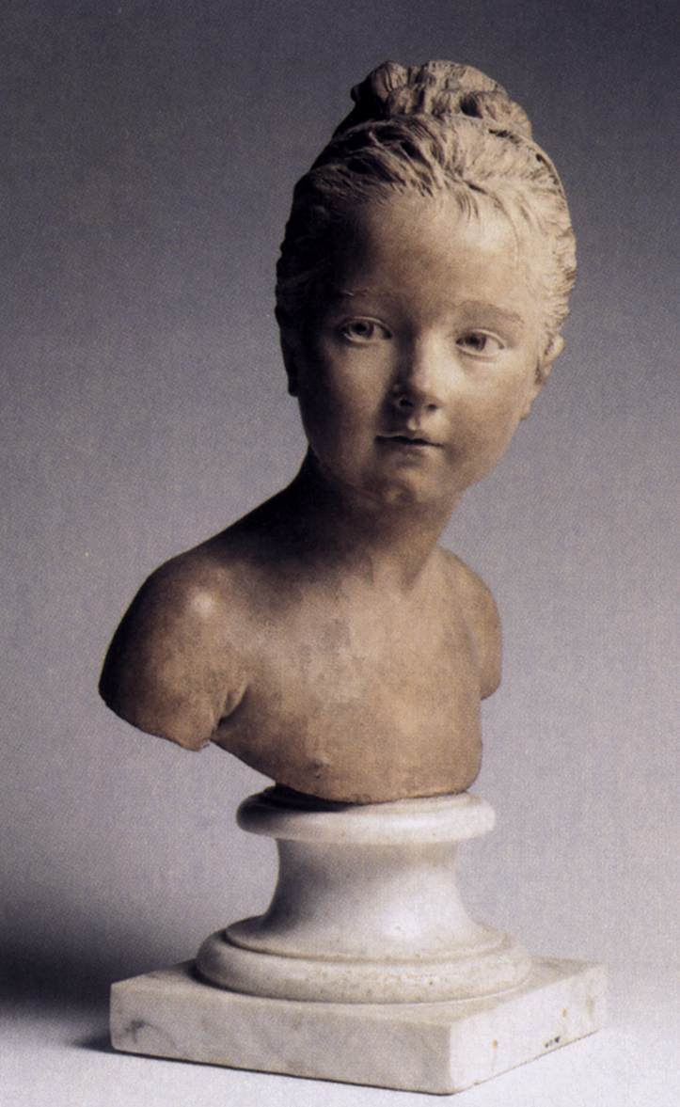
kíváncsi,
rosszcsont
tekintet, Alex.
Théodore B.
építész kisfia
bronz,
terrakotta, sőt
porcelán
változatai is
vannak
(felnőtt korában a sévresi
porcelángyár igazgatója lett)
a testvér
Alexandre Brogniart
1777.
márvány, 39 cm magas, National Gallery of Art, Washington
Louise Brogniart
1777.
terrakotta, 35 cm magas, Louvre, Párizs

Slide 17
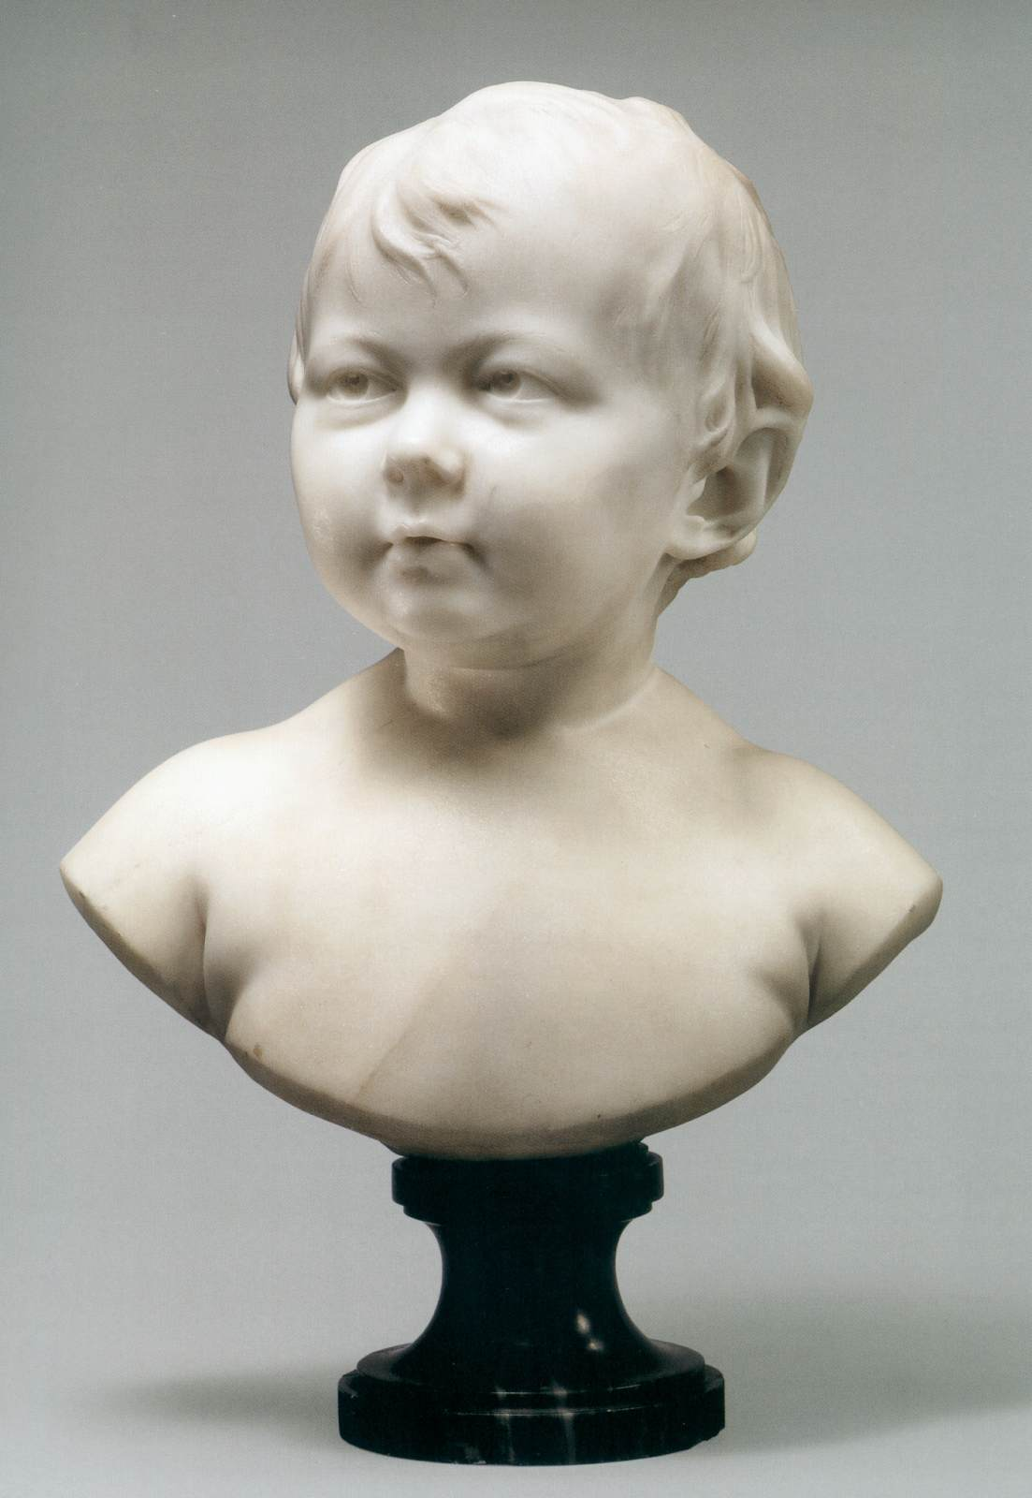
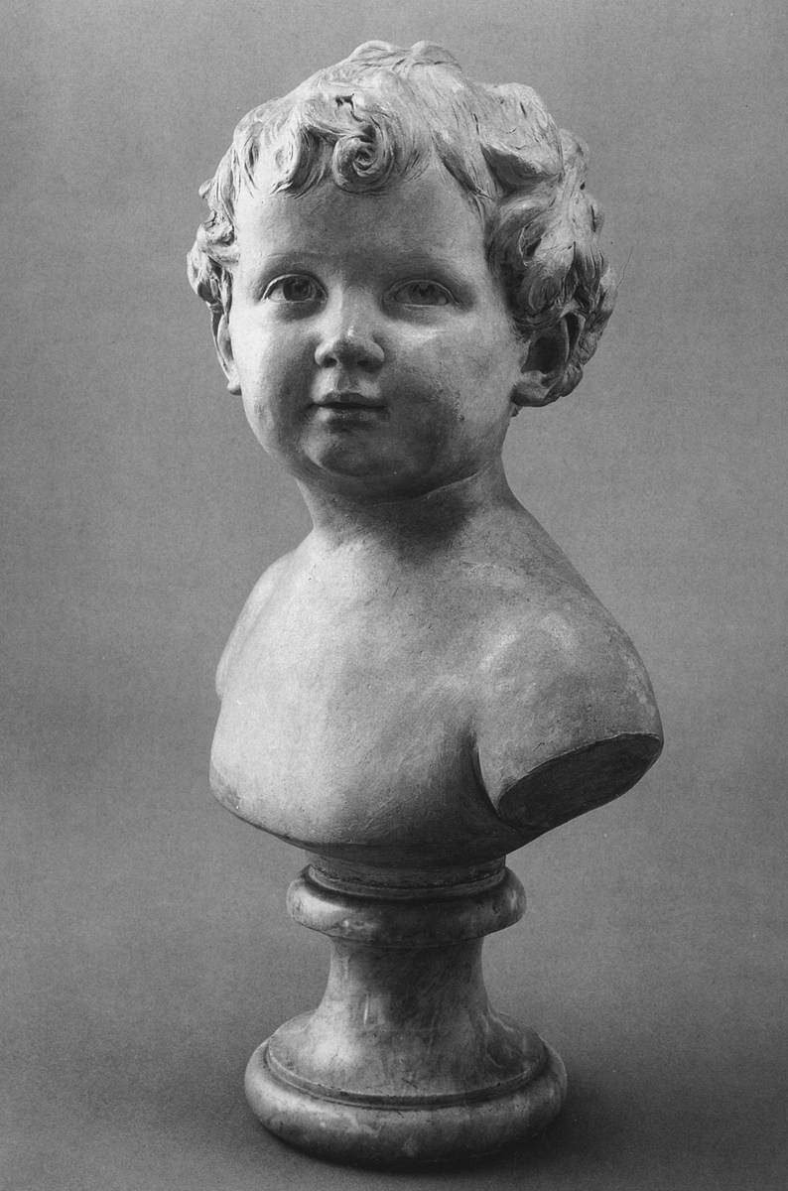
Sabine Houdon, 1778.
márvány, 34 cm magas, Metropolitan Múzeum, New York
Anne-Ange Houdon, 1791 k., gipsz, Szépművészeti Múzeum, Houston

Slide 18
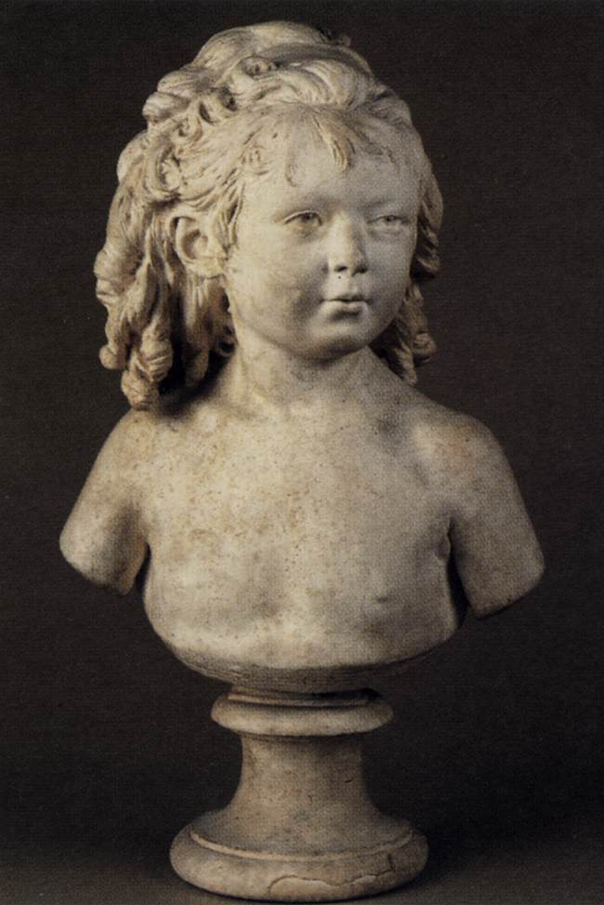
Sabine itt még csak 10 hónapos, ilyen fiatal korban nem volt szokás megformázni valakit akkoriban
(talapzattal együtt 34 cm magas)
Sabine Houdon 4 évesen
1791., gipsz, 40 cm magas, Louvre, Párizs; pontos arcismeret és ábrázolás (a Szalonban áll. ki)

Slide 19
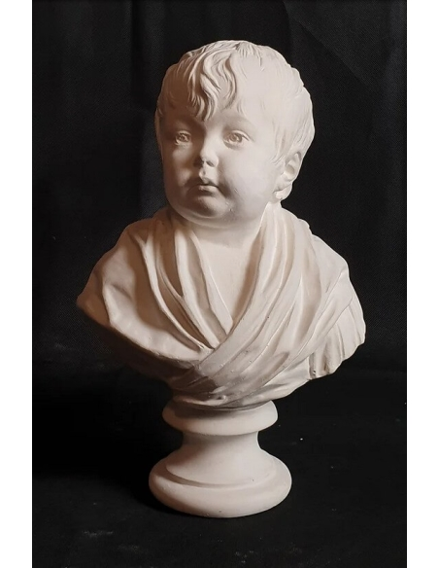
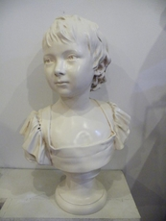
és a középső Houdon kislány: Claudine

Slide 20
Megmintázta a felvilágosodás korának filozófusait, feltalálóit, művészeit és politikusait, készített büsztöket (kb. 200 darabot) és egész alakos szobrokat Diderot-ról, Franklin-ről, Rousseau-ról, Voltaire-ről, Moliére-ről, Washington-ról, Jefferson-ról, Fulton-ról, XVI. Lajosról és Napóleonról.
1771-ben nyújtja be Morpheus-át a Szalonnak; akadémiai tag lesz, majd 7 év múlva professzor. Ekkor, 1778-ban, mintázza meg Voltaire-t, és ettől az évtől tagja a Kilenc Nővér nevű szabadkőműves páholynak is. Itt ismeri meg később Benjamin Franklint, aki meghívja Amerikába, ahol is George Washington modellt ül neki.
1781-ben nyújtja be a Diana-t a Szalonnak, de teljes meztelensége miatt (drapéria nélkül) elutasították.
Az 1780-as években készült a (félig meztelen) Tél is.
Burzsoá- és udvari kapcsolatai miatt a forradalom idején kegyvesztett lett. Be nem börtönözték ugyan, de mellőzték. Később, a Konzulátus idején újra népszerű lett. („A nagy sereg oszlopai” közé tartózónak tekintették.)
1804-ben már a Francia Becsületrend lovagja, ekkor festi meg Louis-Léopold Boilly munka közben, családja körében, Párizsban,

Slide 21
Houdon munkában
1804-ben festette Louis-Léopold Boilly Párizsban

Slide 22
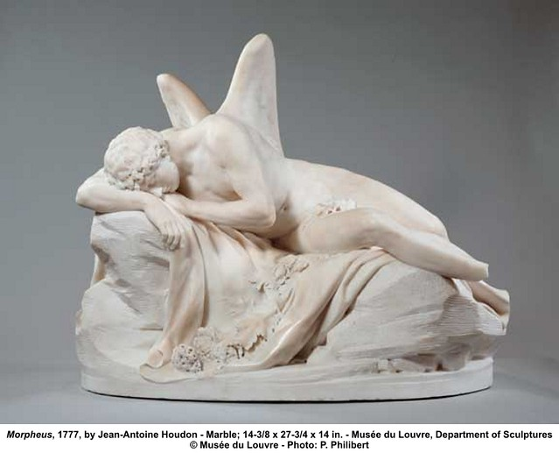

Slide 23
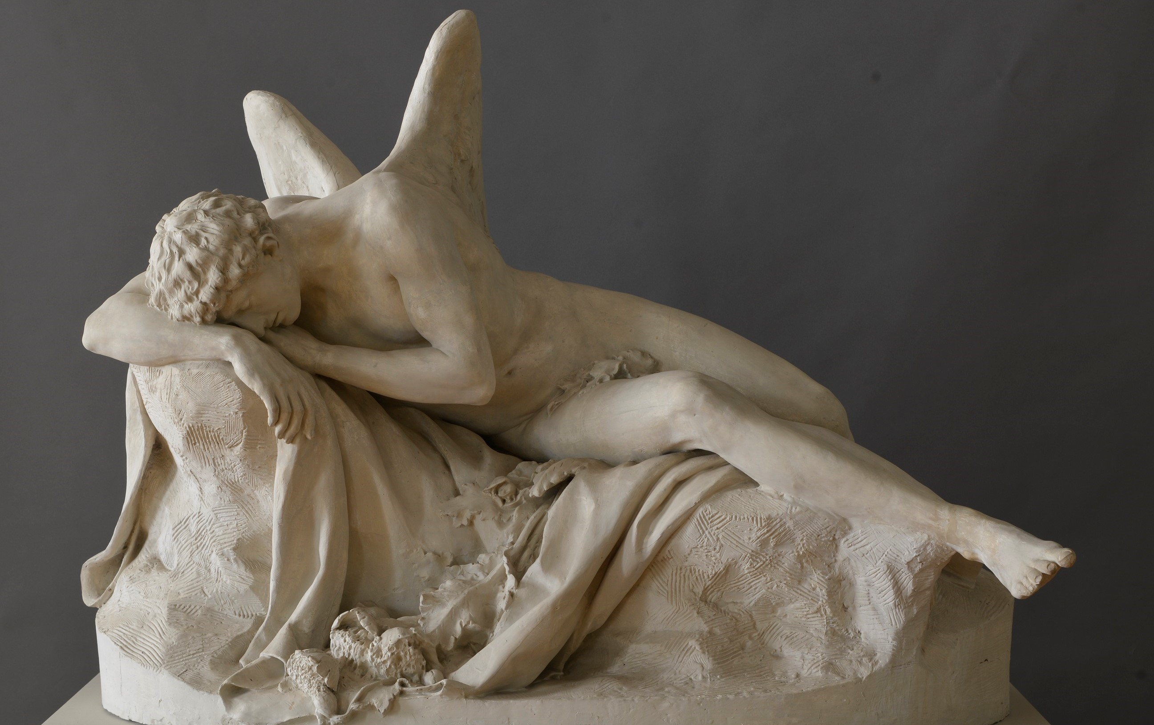
restaurálta Pierre Zwetkow 2013-ban Gotha-ban, a Friedenstein-kastély múzeumában

Slide 24
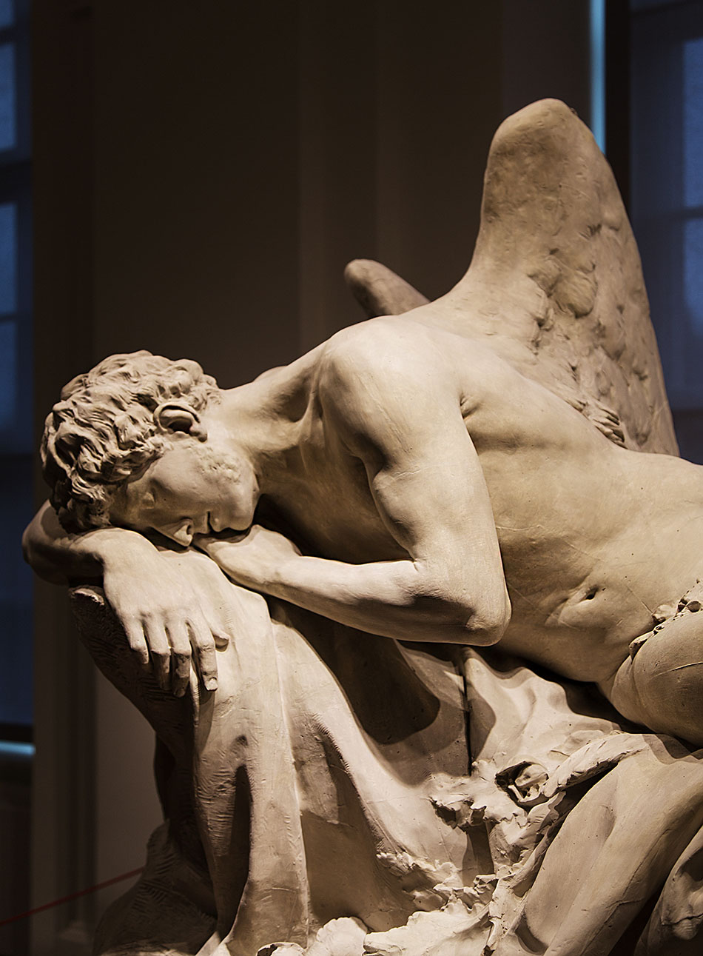
Morpheus mitológiai alak, az álmok, (az alvás) istene. Akkor jelent meg a halandóknak, mikor apja, az alvás istene már hatalmába kerítette őket.
Az álmokban emberi alakot öltött, az álmodó szeretteinek képében jelent meg.
Két fivére a különös és a rémálmokért volt felelős.
Nevéből származik a morfium neve.

Slide 25
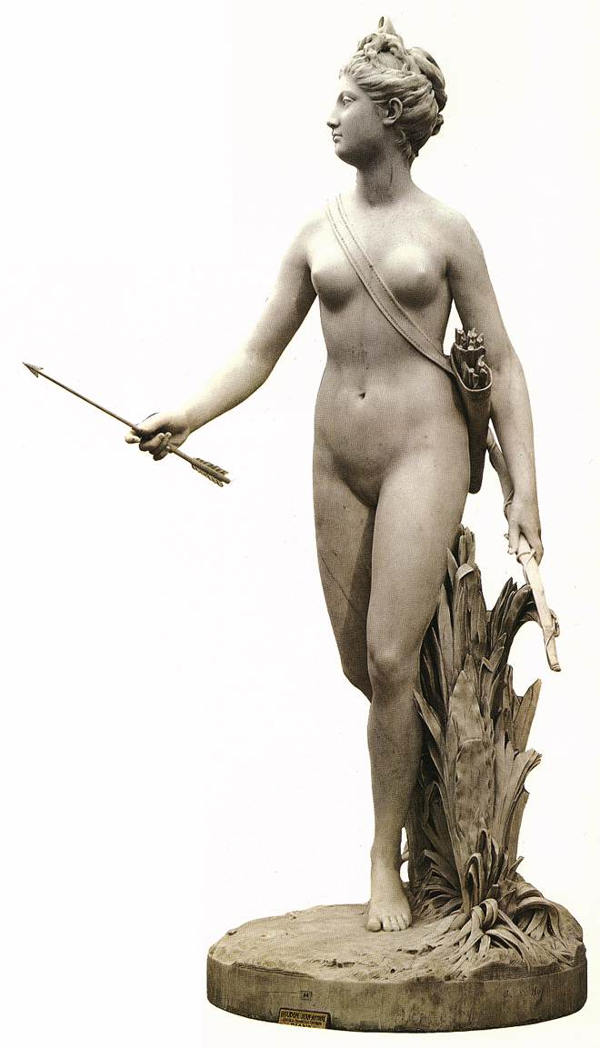
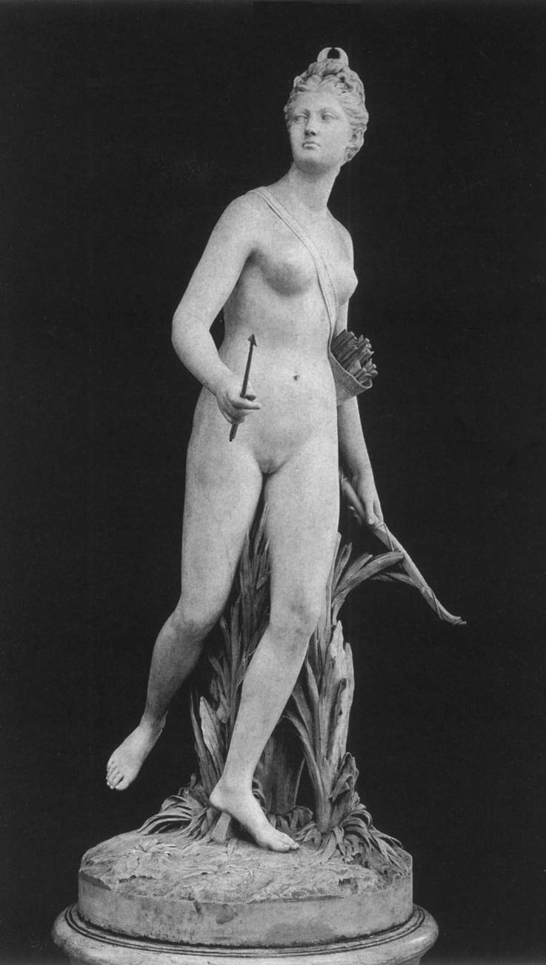
Diana, 1776. Galbenkian gyűjtemény Lisszabon
márvány
bronz változata is van a Louvre-ban
kákatámasz könnyedség elegáns meztelenség
klasszikus inspiráció
Gotha-kert Szt.pétervár Nagy Katalin
Ermitázs
Lisszabon

Slide 26
A Vadászó Diána megformálása klasszikus képzettségről és a római barokk iránti rokonszenvről tanúskodik.
Az anatómiai pontosságot mérsékli az érzelmes bágyadtság és a 18. századra jellemző kifinomult elegancia.

Slide 27
Tél vagy A fázó lány
1783.
márvány, Fabre Múzeum, Montpellier
merőben újszerű, allegorikus évszakábrázolás
(barokk: öreg emberek tűznél bebugyolálva, de valamijük fázik, azt melengetik)
Houdon: félig meztelen fiatal nő zárt lábtartással -Venus pudica- szemérmesen (?)
erotikus
hamar népszerű lett (ami igazán melegít)

Slide 28
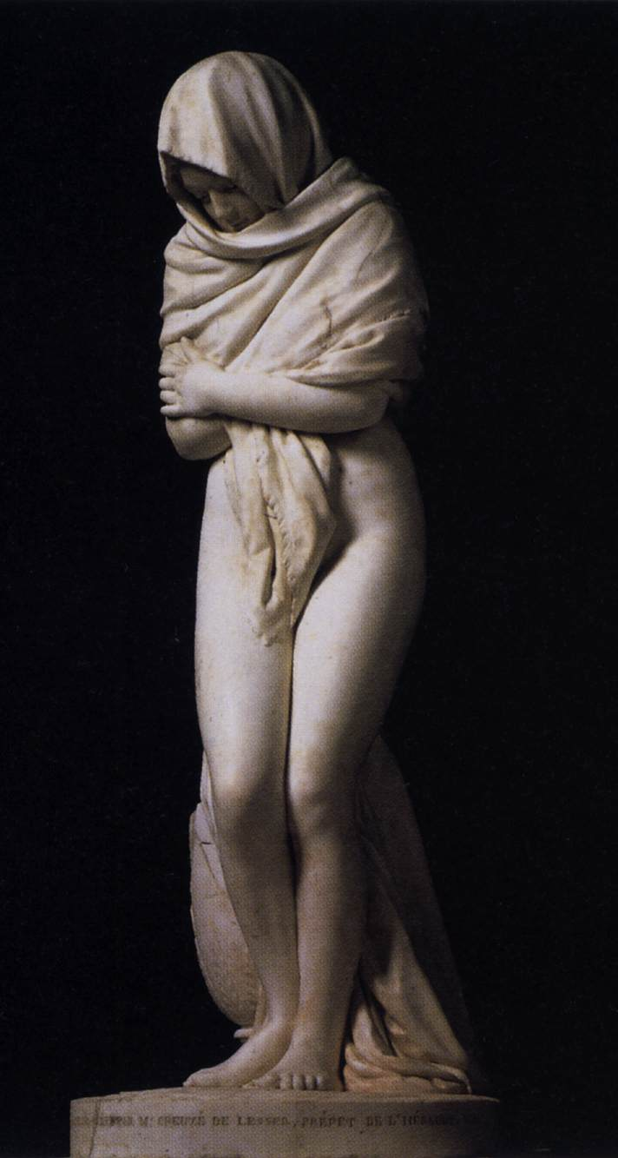
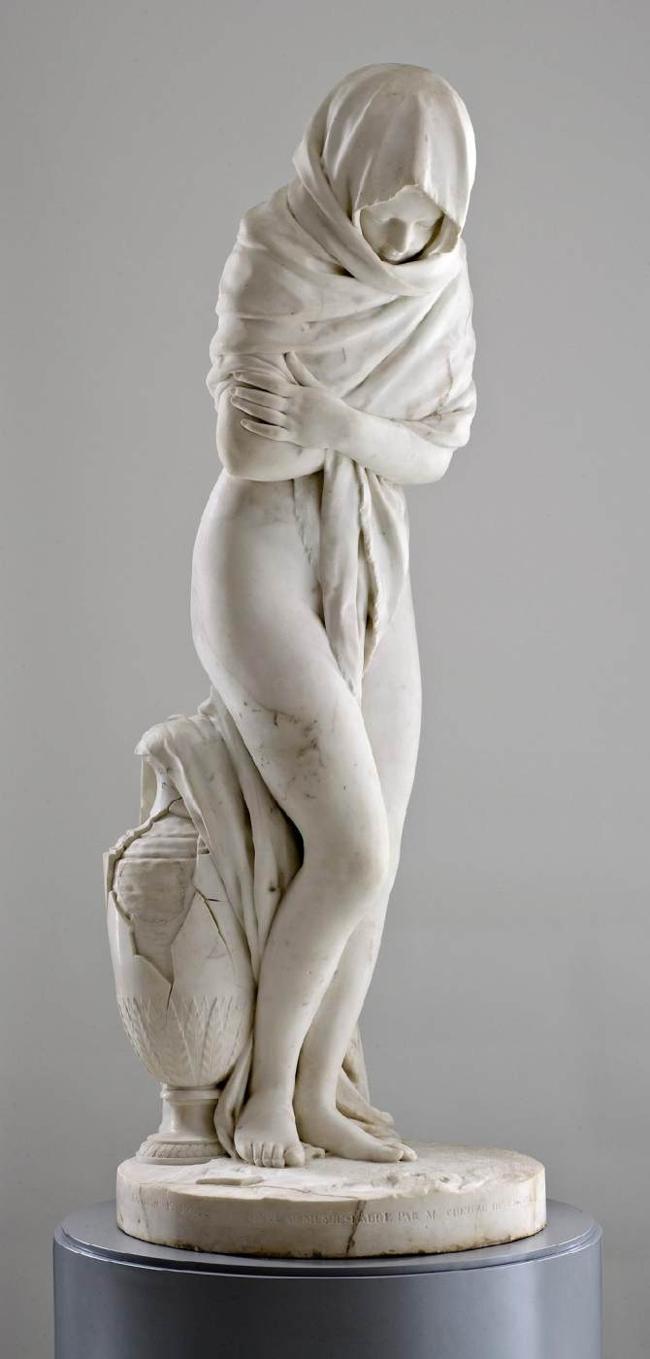

Slide 29
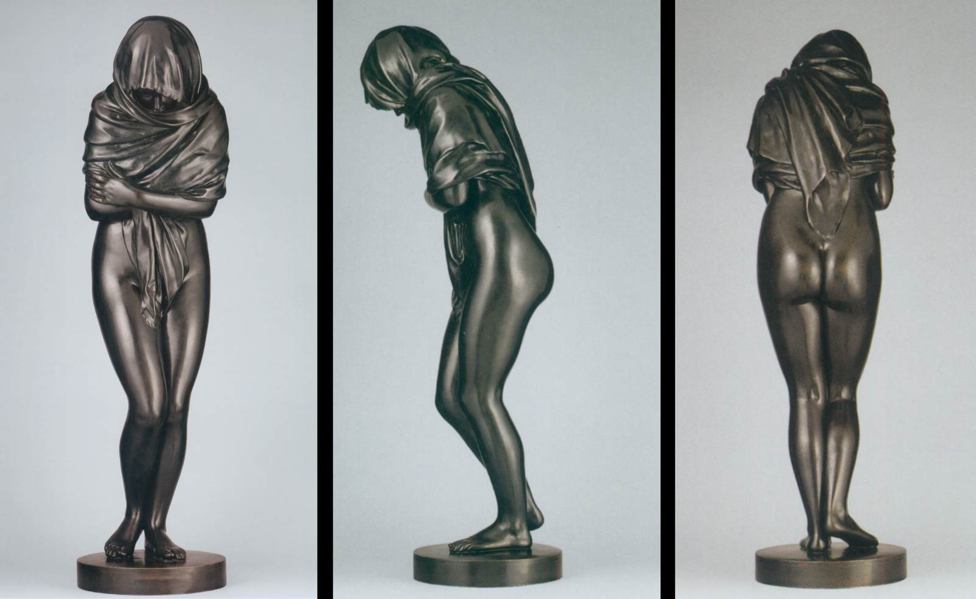
bronz változat, 1787.
144 cm magas, New York, Metropolitan Múzeum

Slide 30
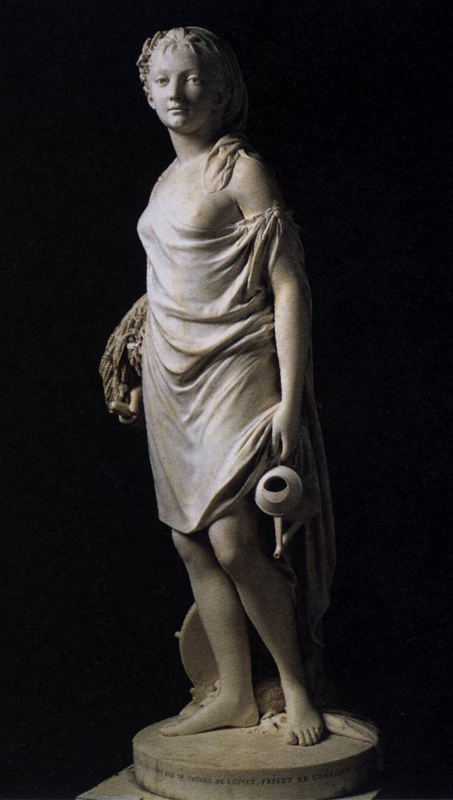
Nyár
1785.
márvány, 155 cm magas Fabre Múzeum, Montpellier
ez sem hagyományos allegorikus ábrázolás (hajlongó marokszedők, kötényes, nagykalapos kéveölelgetők, sarlósok, kaszások)
letisztult, egyszerű
más kellékek
lányai arcvonásai

Slide 31
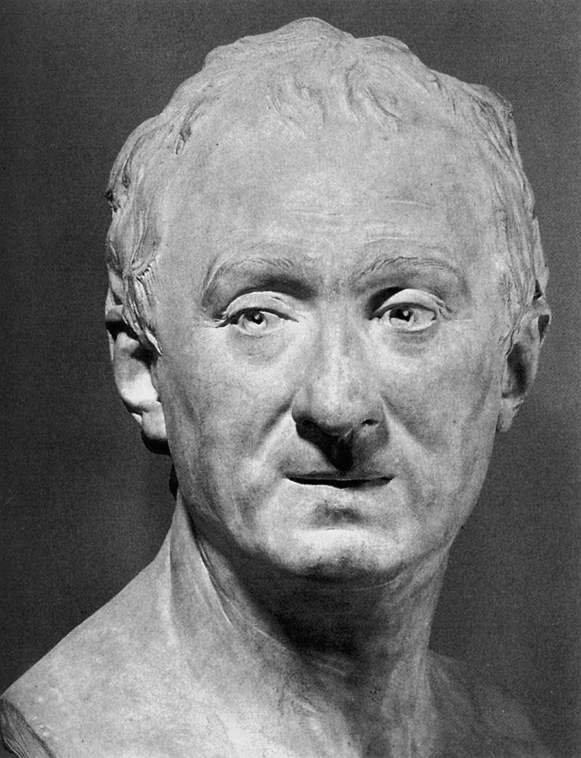
Denis Diderot
1771.
terrakotta, 83 cm magas
Louvre, Párizs
filozófus, dráma- és regényíró
az Enciklopédia kiadója
a katolikus egyház uralmának megkérdőjelezője

Slide 32
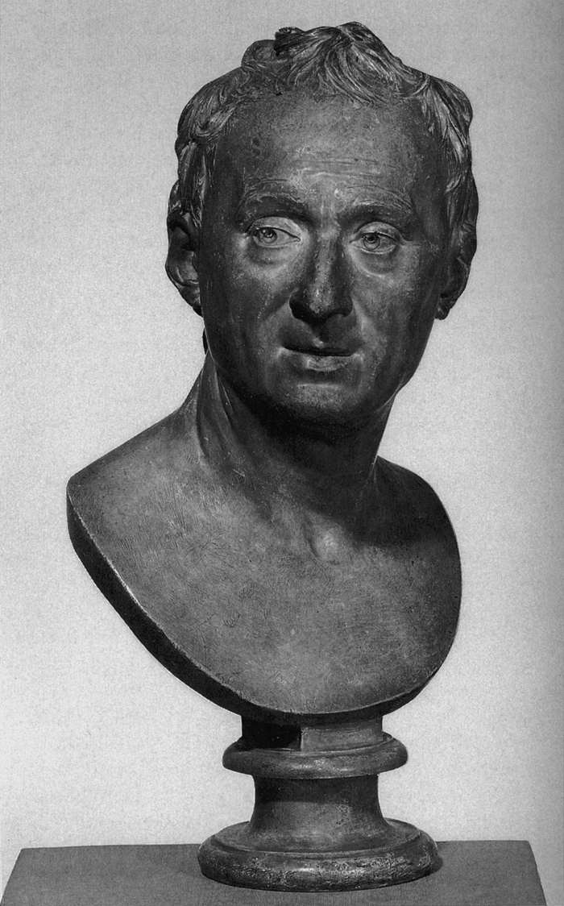
Diderot
1771.
márvány – első nyilvánosan bemutatott büsztje (Szalon)
Seymour Gyűjtemény, New Haven
hasonlít, de anélkül is maradandó lenne
sötét, metszett pupillák, átható tekintet, félig nyitott száj (mint a gyerekábrázolásban)
kíváncsi, félrefordított fej, ráncos nyak
egyszerű, közvetlen, nemes, minőségi, elfogulatlan, ugyanakkor gyerekesen lelkes, idős, de romlatlan, akárcsak az írásai
(1771-ben Houdon poroszországi útra indul, oroszországi megrendeléseket is kap)

Slide 33
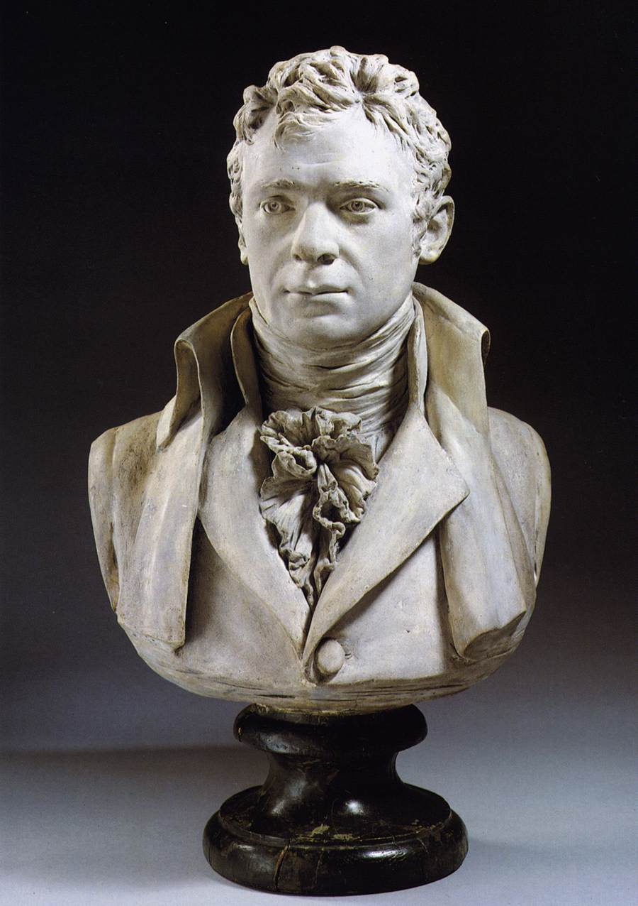
Robert Fulton
1803.
gipsz, 68,5 cm magas
Metropolitan Múzeum, New York
feltaláló, művész, mérnök találmányai: gőzhajó, tengeralattjáró (Nautilus)
1797-1806-ig Párizsban élt,
1803-ban a Szajnán tesztelte a gőzhajóját
(támogatást sem az amerikai, sem a francia kormánytól nem kapott)
mély szemek, előreugró homlok, lényeglátó tekintet, erős áll
egyszerű öltözék, barokkos sál

Slide 34
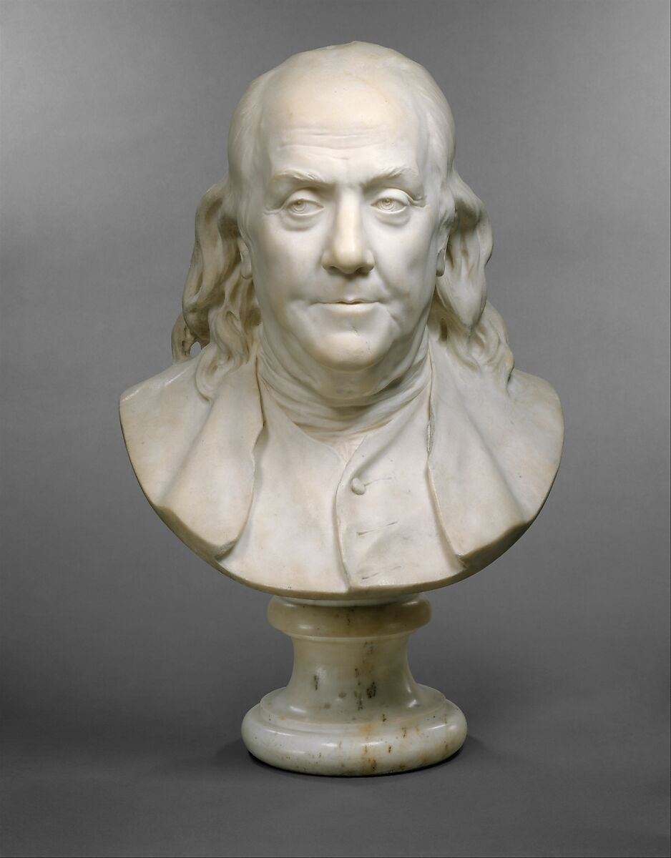
Benjamin Franklin
1778.
márvány, 53 cm magas terrakotta eredetije a Louvre-ban van
amerikai polihisztor, államférfi, diplomata, feltaláló (villámhárító), író, természettudós, politikai filozófus, nyomdász, a Függetlenségi Nyilatkozat (1776.) egyik megszövegezője és aláírója
9 évig élt Párizsban, ahol nagy népszerűségnek örvendett
1785-ben ő hívta meg Houdon-t Amerikába, hogy Washington elnököt megformázza
természetes egyszerűség, kvéker öltöny, porozatlan haj, jól visszaadott, „ravasz” személyiség

Slide 35
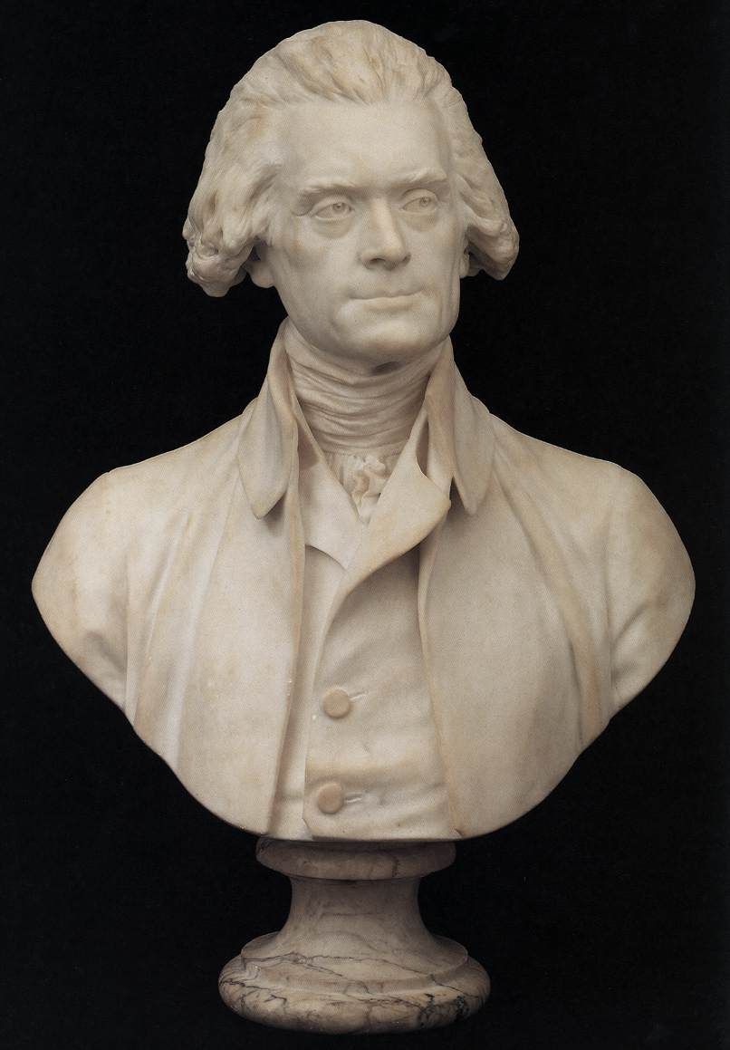
Thomas Jefferson
1789.
márvány,53 cm magas, Szépművészeti Múzeum, Boston
politikus, diplomata, ügyvéd, filozófus, építészmérnök, jogász, államalapító atya, alelnök, majd az USA 3. elnöke, demokrata
méltóságteljes portré, feszes tartás, kissé megbillentett fej, kihívó, magabiztos tekintet, önfegyelem
kissé fáradt, idős korát Houdon nagyon finoman ábrázolja – megtört szem, függőleges ráncok az arcon, bemélyedés a nyaknál
egyszerűség, természetesség

Slide 36
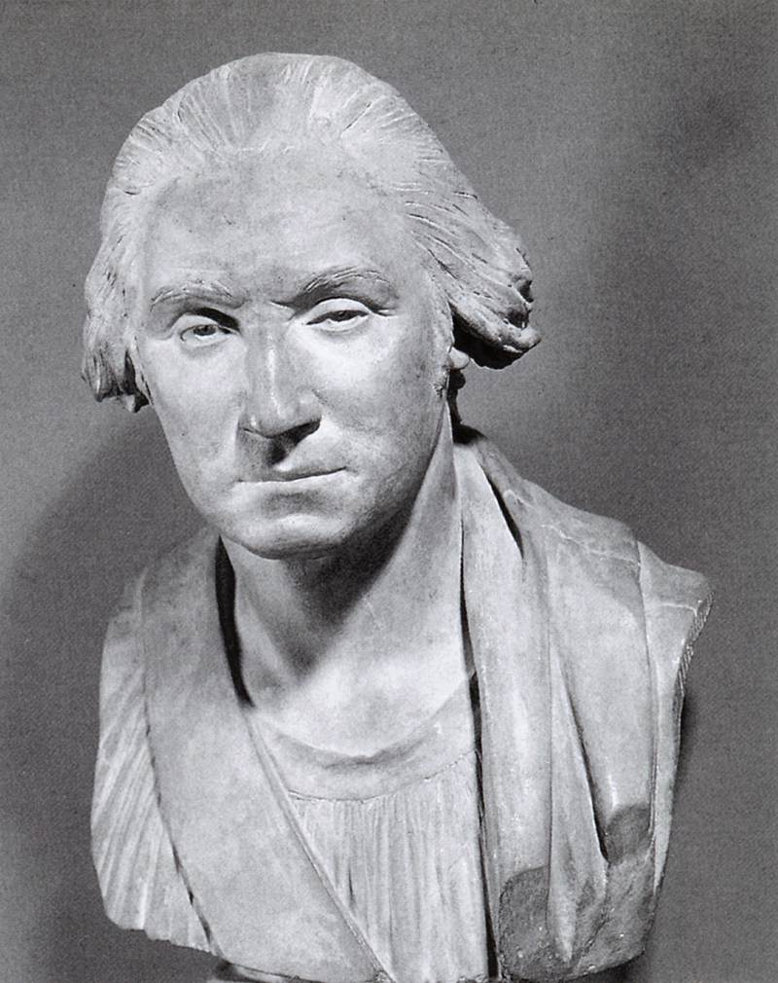
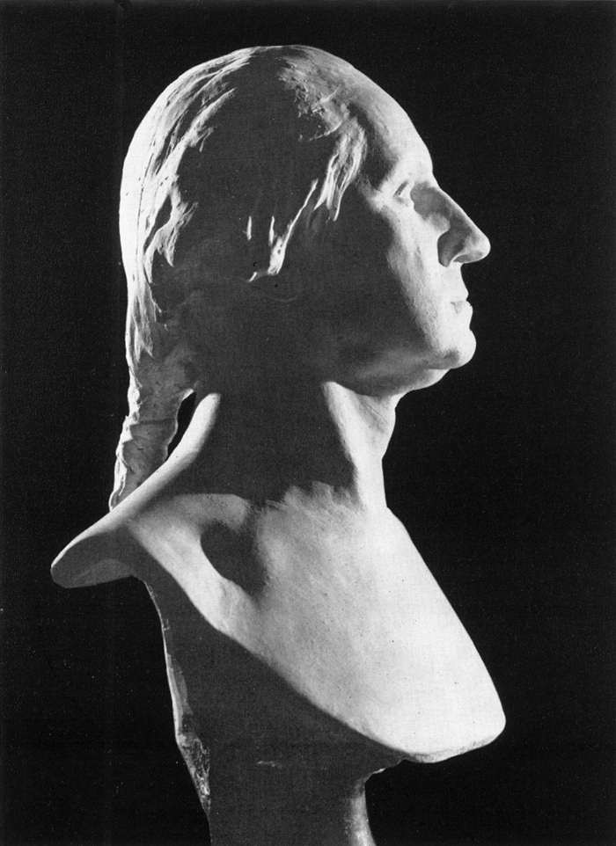
George Washington
1789-1808., márvány, Louvre, Párizs
Mount Vernon-ban ült/állt modellt Washington, agyag teljes alak és gipsz arcmaszk készült róla, ezek lettek a későbbi megformázások mintái (egyenruhás tábornok, klasszikus figura, Római Konzul tógában, mellizomzatát mutogató hős)
1785., márvány
Mount Vernon, Virginia

Slide 37
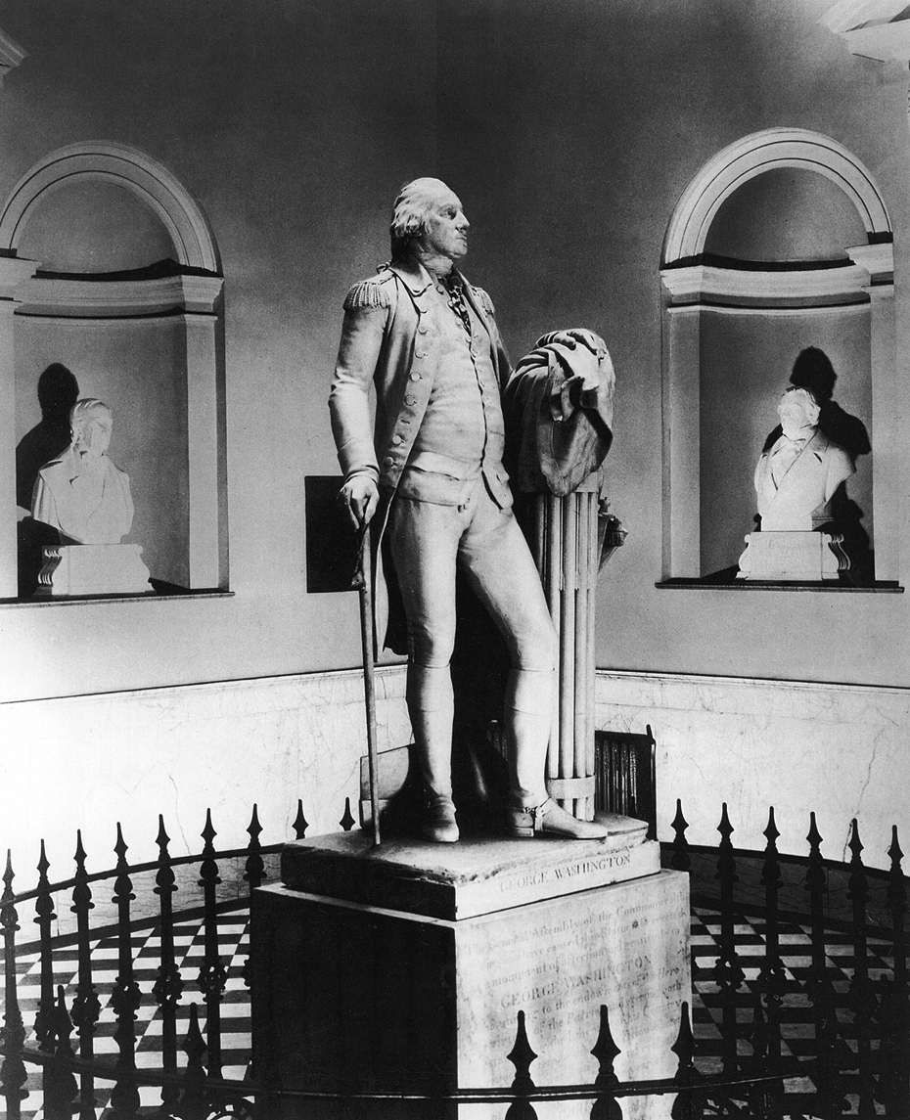
George Washington
1778.
márvány, életnagyságú
Richmond, Virginia, State Capitol
a virginiai parlament megbízásából Jefferson rendelte meg, ezután utazott Amerikába Houdon és Franklin
Jefferson elvárásai: Csak semmi túlzás! Nem isten vagy király, csak első az egyenlők közül, az államelnök polgár!

Slide 38
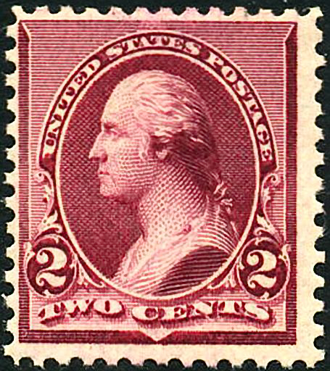
Washington profilja metszet formájában sok postabélyegre rákerült Amerikában a 19. sz. végén, a 20. elején

Slide 39
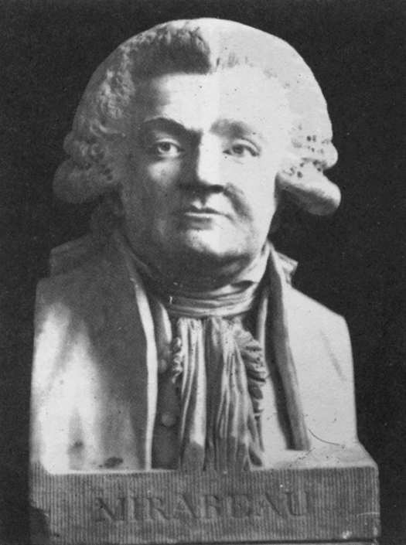
Mirabeau
1800.
márvány, Versailles
francia gróf, politikus és forradalmár, szabadkőműves író, diplomata, újságíró
teljes neve: Honoré-Gabriel Riqueti de Mirabeau

Slide 40
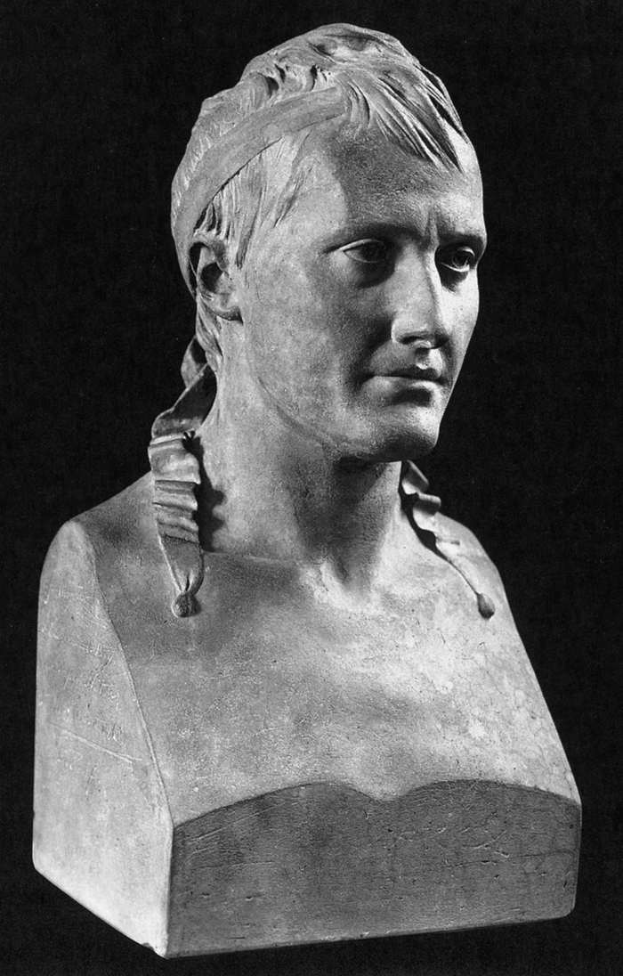
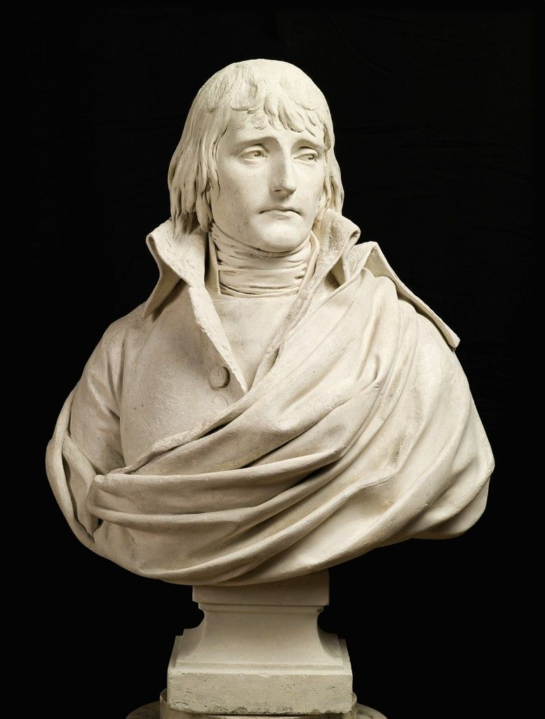
Napoleon
1806.
márvány
Szépművészeti Múzeum, Dijon
Houdon sem az ancien régime, sem Napoleon idején nem részesült különösebb kegyekben, mégis talán ez a legsikerültebb büszt a császárról
Corbet: Napoleon
kortársa és riválisa Houdonnak
(összahasonlítás és vélemények)

Slide 41
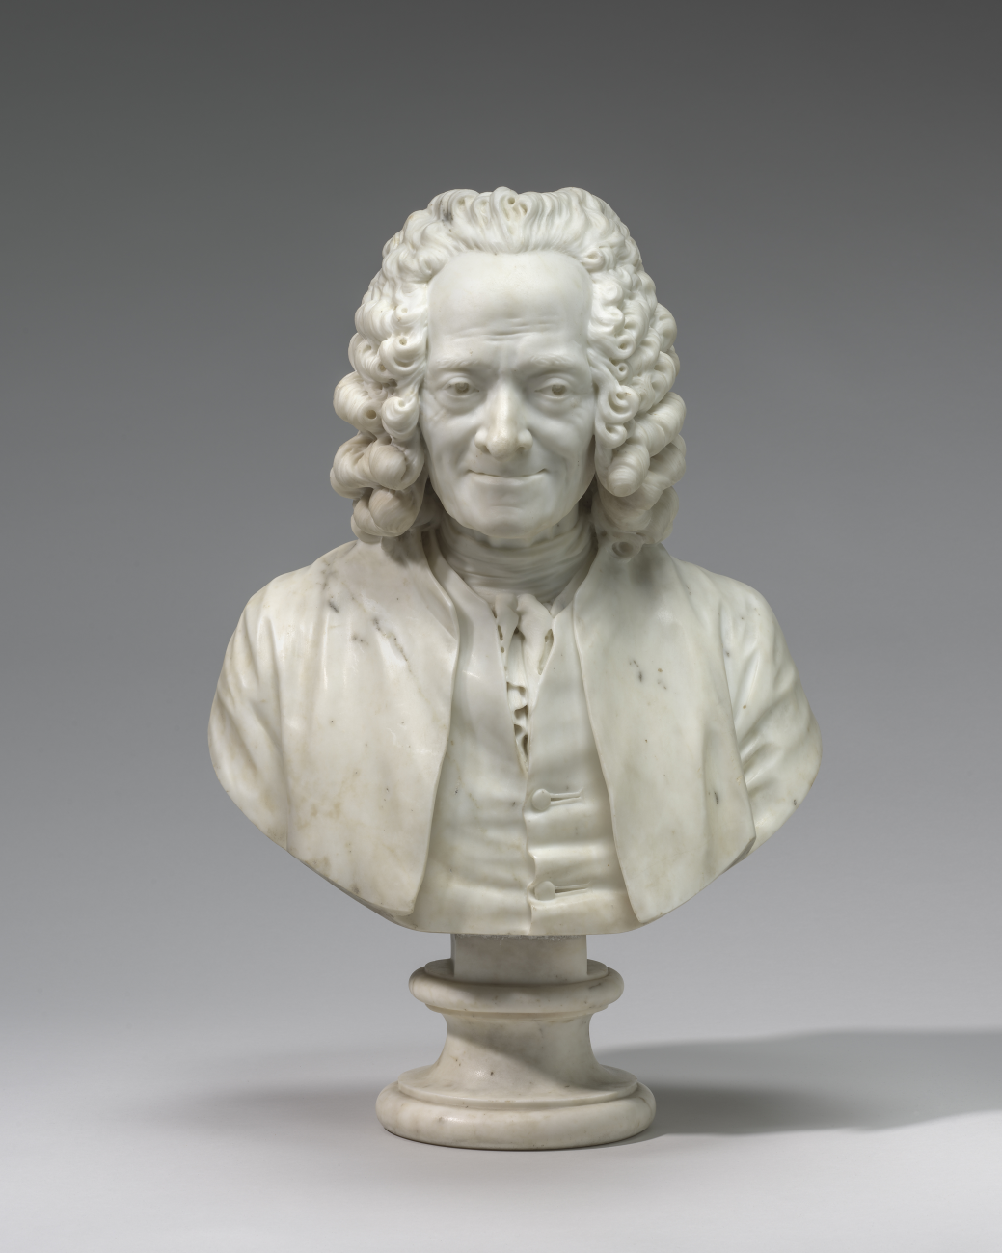
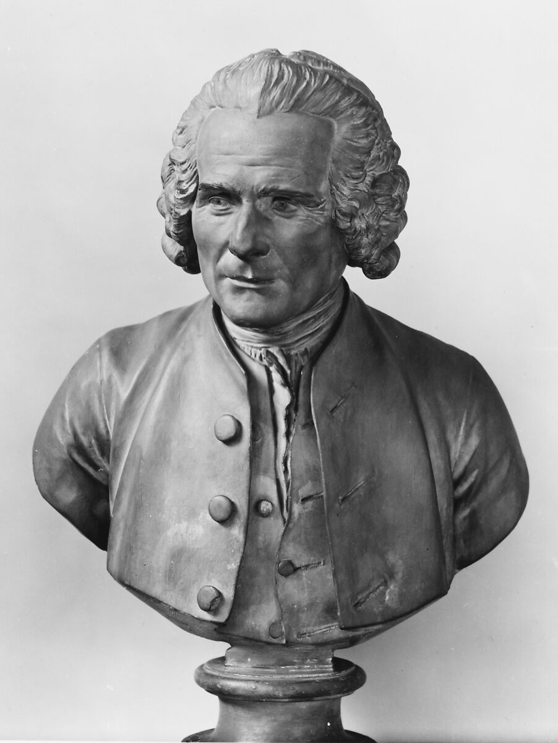
Rousseau és Voltaire
Rousseau, a messze néző fantaszta és Voltaire, a gunyoros realista

Slide 42
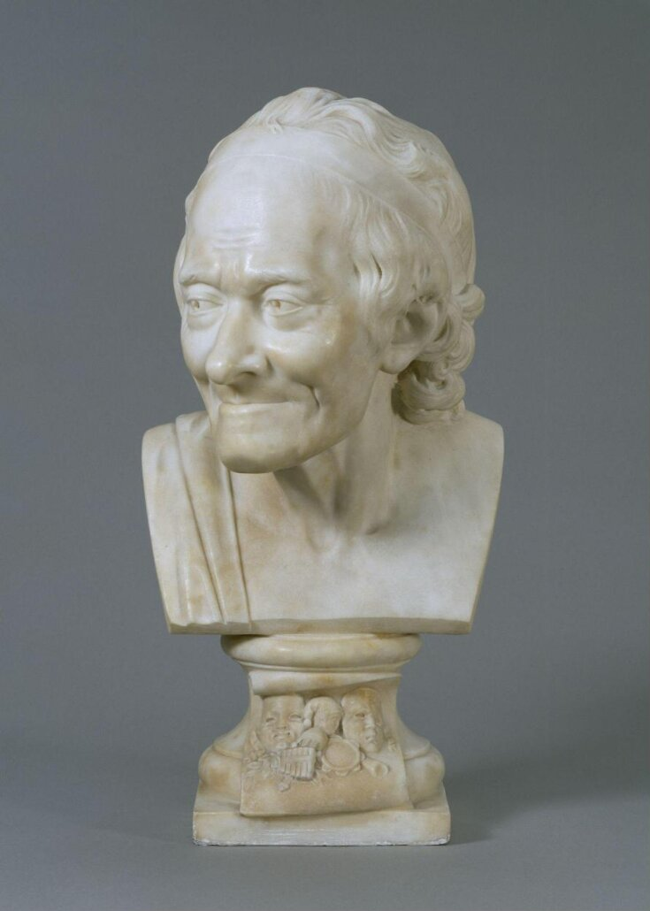
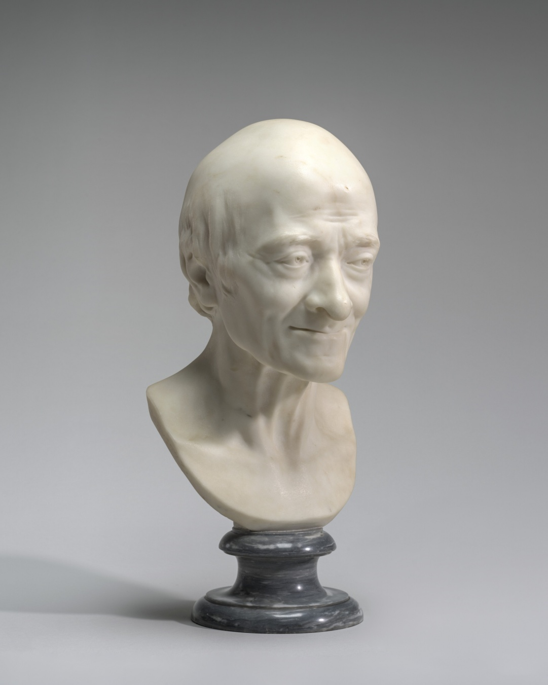
hajas és kopasz, fogatlan Voltaire

Slide 43
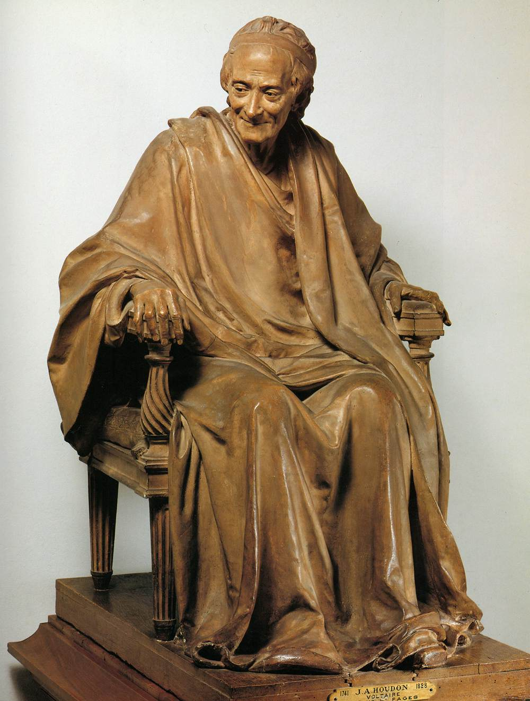
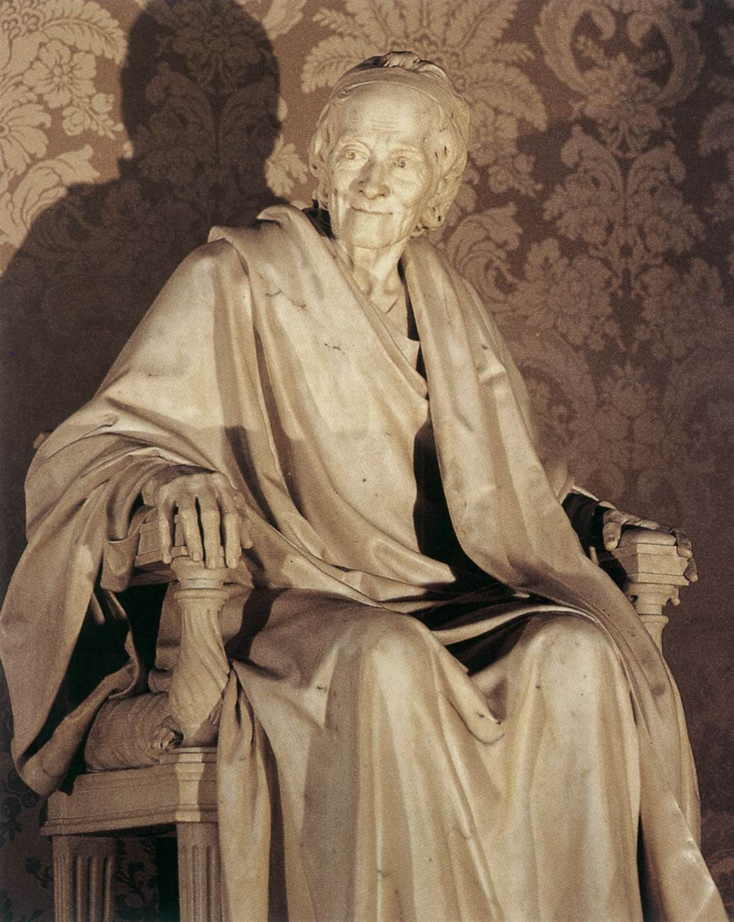
1781.
terrakotta, 120 cm magas, Fabre Múzeum, Montpellier; Mme Denis, V. u.húga megrendelésére gipszmodell után, kiszínezve
1781.
márvány,165 cm magas, Comedie Francaise, Párizs; egy 2. márv. másolat Nagy Katalinnak ment; ez meg a Diana a legjobb művei

Slide 44
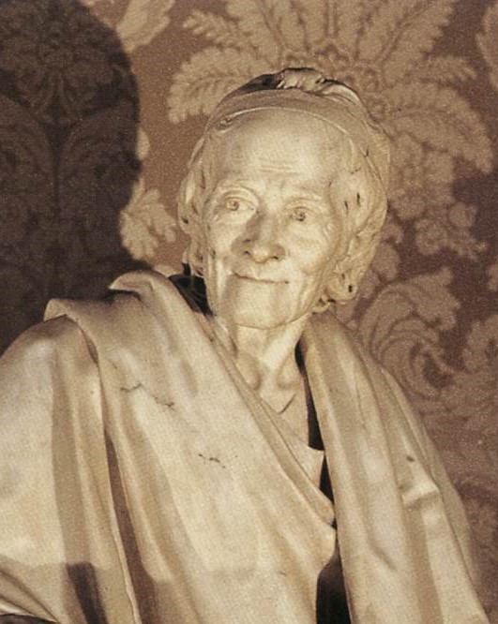
Szarkasztikus mosoly és éles tekintetű, csillogó, eleven szemek tükrözik a jellemét a ferney-i filozófusnak, akitől Houdon is sokat tanult, amikor 1778-ban Párizsba jött.
„teátrális” környezet
színpadias megvilágítás
mint egy „babérkoszorús” életművész, halhatatlan, örökifjú hippi
megtört test, de szellemi fölény, méltóság, diadalmaskodó gunyorosság
apró megfigyelések, testközelbe hozott egyéniség és szellem

Slide 45
Voltaire 1694-1778.
(Rousseau 1712-1778.)
XVI. Lajos: „Ez a két ember rombolta le Franciaországot.”
Napóleon: „A Bourbonok uralmon maradhattak volna, ha ellenőrizték volna az írószereket. Az ágyú feltalálása megölte a feudális rendszert, a tinta meg fogja ölni a modern társadalmi szervezetet.”
Voltaire: „Semmi sem tesz olyan szabaddá, mint a nevelés.” „Ha egy nemzet egyszer gondolkozni kezd, lehetetlen megállítani.”
Rousseau tisztelte Voltaire-t, de fordítva nem volt így.
Roberto R. Aramayo: Voltaire avagy irónia kontra fanatizmus c. könyve sz. Rousseau csak ír, Voltaire cselekszik is. „…az embereknek, hogy kiérdemeljék a türelmességet, mindenek előtt nem szabad fanatikusnak lenniök.”
elkötelezett értelmiségi, remekül kommunikál, nyeri meg hallgatóságát (pl. anekdota Newton-ról meg az almafáról – N. nővérétől hallhatta vagy ő találta ki)
utolsó két évtizede volt igazán termékeny, ha csak 60 évig élt volna, talán nem is ismernénk
Francois Marie Arouet – „A mesterségem az, hogy elmondjam, amit gondolok.”
60 éves kora előtt írta Henriász c. eposzát és logikai, filozófiai vizsgálódásokat.
60-84 éves koráig harcolt a fanatizmus, az igazságtalanság, a kegyetlenség és a hatalommal való visszaélés ellen. Deista, pragmatikus, igazi self-made man.
7 év jezsuita iskola
Hága
1év Bastille (egy kormánygyalázó verse miatt)

Slide 46
Societé du Temple – epikureus, szabadgondolkodó irodalmi-filozófusi kör
Hága
1év Bastille (egy kormánygyalázó verse miatt)
1726. - újabb raboskodás a Bastille-ban, majd angliai száműzetés (Brutus c, dráma – a forr. előestéjén a jakobinusok ezzel próbálták igazolni a királygyilkosságot)
Filozófiai levelek (1734) – a fr. parlament betiltotta, Voltaire később: „…rettenetesen bánom, hogy nem mondtam bennük többet.”
Cirey-i kastély, Chatelet márkiné, kísérleti fizikai labor. „A barátság a lélek házassága, de épp válófélben van.” (A márkiné halála után saját unokahúgával, Rosalie-val vigasztalódik.)
II. Frigyes porosz király kamarása, aki „úgy tesz, mintha szeretne engem.” Potsdam, Sanssouci- kastély, „szabadon egy királyi palotában”. Kritizálja a király műveit, kapcsolatuk megromlik.
San Giovanni-birtok (Genf közelében) – fényűzés, színházépítés (a kálvinisták betiltották)
Ferney-i „pátriárka” (fr.-svájci határnál) 60 szolga plusz titkár, másoló, jezsuita, zenész plusz feleség, templomépítő, földművesek, órások, napi átlag 30 levél; Tanulmány az erkölcsökről, Értekezés a türelmességről, Filozófiai ábécé („irtsátok ki a gyalázatost!”, mármint a fanatizmust)
Kilenc Nővér Szabadkőműves Páholy
Akadémai ülések

Slide 47
Halála előtt katolikus hitre tér, de nem áldozik („Hagyjatok békén!”). „meghalok Istent imádva, barátaimat szeretve, ellenségeimet nem gyűlölve, és a babonaságtól irtózva.”
Hétezer kötetes könyvtárát, plusz kéziratait, jegyzeteit, Nagy Katalin cárnő vette meg.
Szívét és agyát megőrizték, testét bebalzsamozták, szarkofágjára a következő felirat került: „…Költő, filozófus és történész, aki megtanított minket szabadnak lenni.”
„Mindig mondom, hogy meg kell próbálnod felkelteni az olvasó étvágyát; az emberekhez az élvezeten keresztül lehet eljutni; …keverd a nevetségest és az észszerűt, igyekezz közönyt kelteni, és nagy valószínűséggel türelmet fogsz kapni.”
A tudatlan filozófus-ból: „Ha nem értesz egyet azzal, hogy csak tapasztalásból származhat tudás, le kell mondanod a józan észről!”… „ok nélkül semmi sem létezik. A véletlen pedig semmi. Ezt a szót az ismeretlen okok ismert okozatainak kifejezésére találtuk ki.”
„...szerencsére úgy érzem, hogy nehézségeim és tudatlanságom nem befolyásolhatják az erkölcsöt.” „ …abból a gondolatból merítek erőt, hogy nem kell tudnom, uram és teremtőm a térben létezik-e, amíg semmit nem teszek tőle kapott lelkiismeretem ellen.”
„Legnagyobb bűn a háború…Egy ékesszóló, ügyes, tekintélyes ember nagyobb hatást gyakorolhat, mint száz filozófus.”
Összefoglalva: Voltaire harapós stílusú, felforgató szellem. Példátlanul harcias, ugyanakkor szórakoztató. Irodalmi eszközökkel filozofál. Módszere az irónia.
Levelezése több mint 40ezer tétel. Összes műve mintegy 200 kötet.
Célkitűzése a tolerancia. Legnagyobb ellensége a fanatizmus.
Ma, az internet korában, mit tudna tenni?

